Slide 1
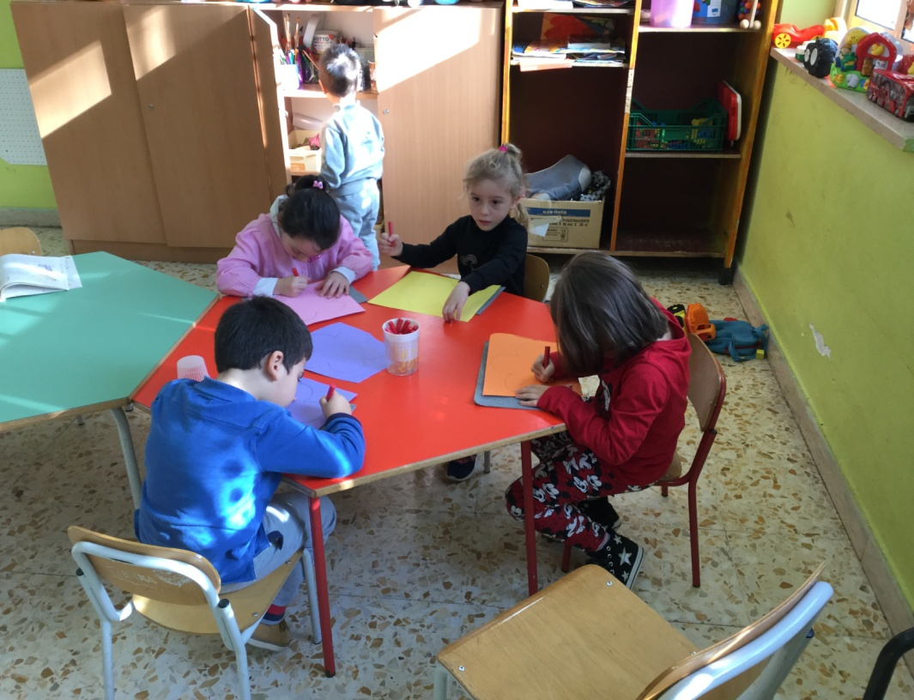
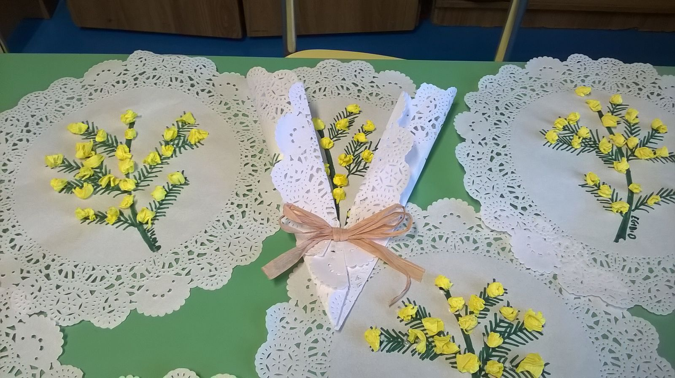
Scuola infanzia Aldo Moro
Corigliano Calabro
Giornata mondiale dei diritti dell’infanzia
I bambini delle quattro
Sezioni della scuola dell’infanzia
del Plesso Aldo Moro in
occasione della “giornata
Mondiale dei diritti
dell’infanzia”
Sono stati coinvolti in varie
attività laboratoriali

Slide 2
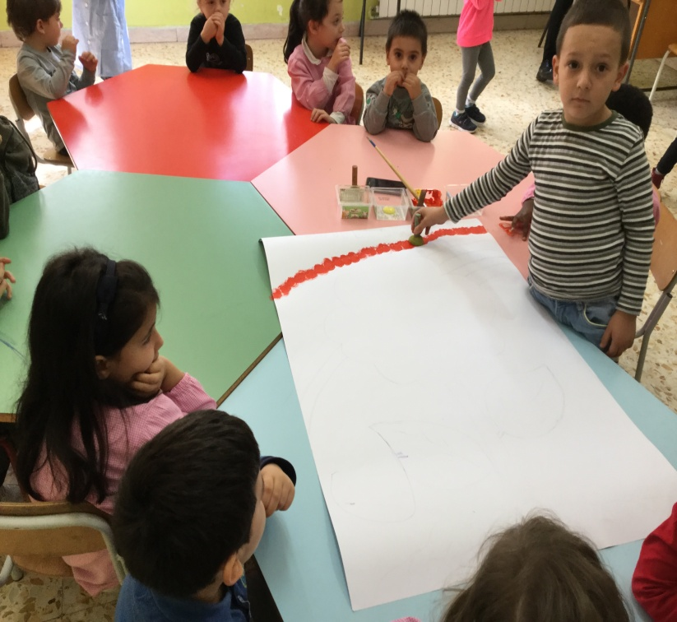
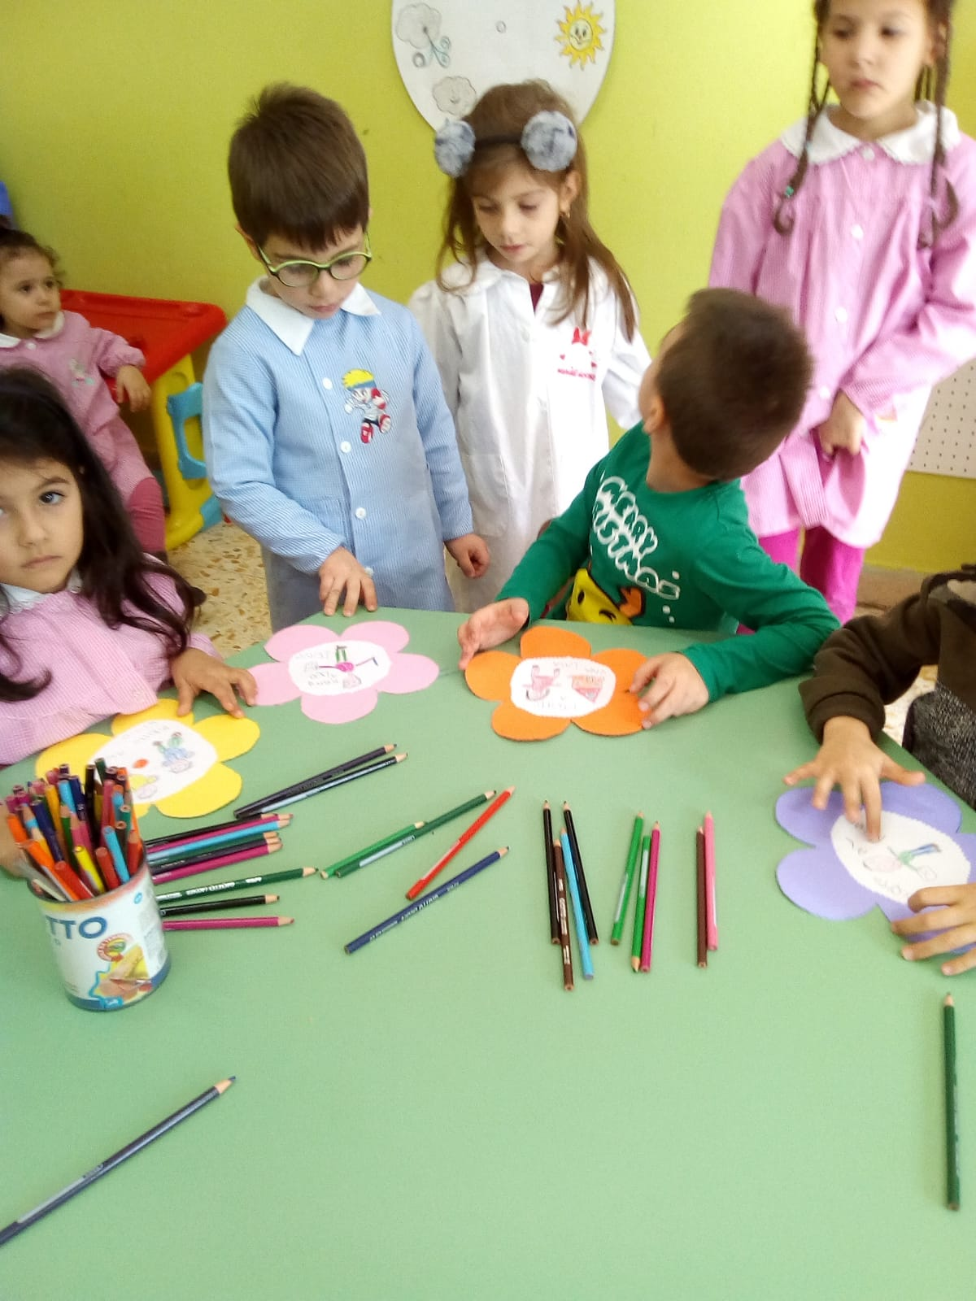
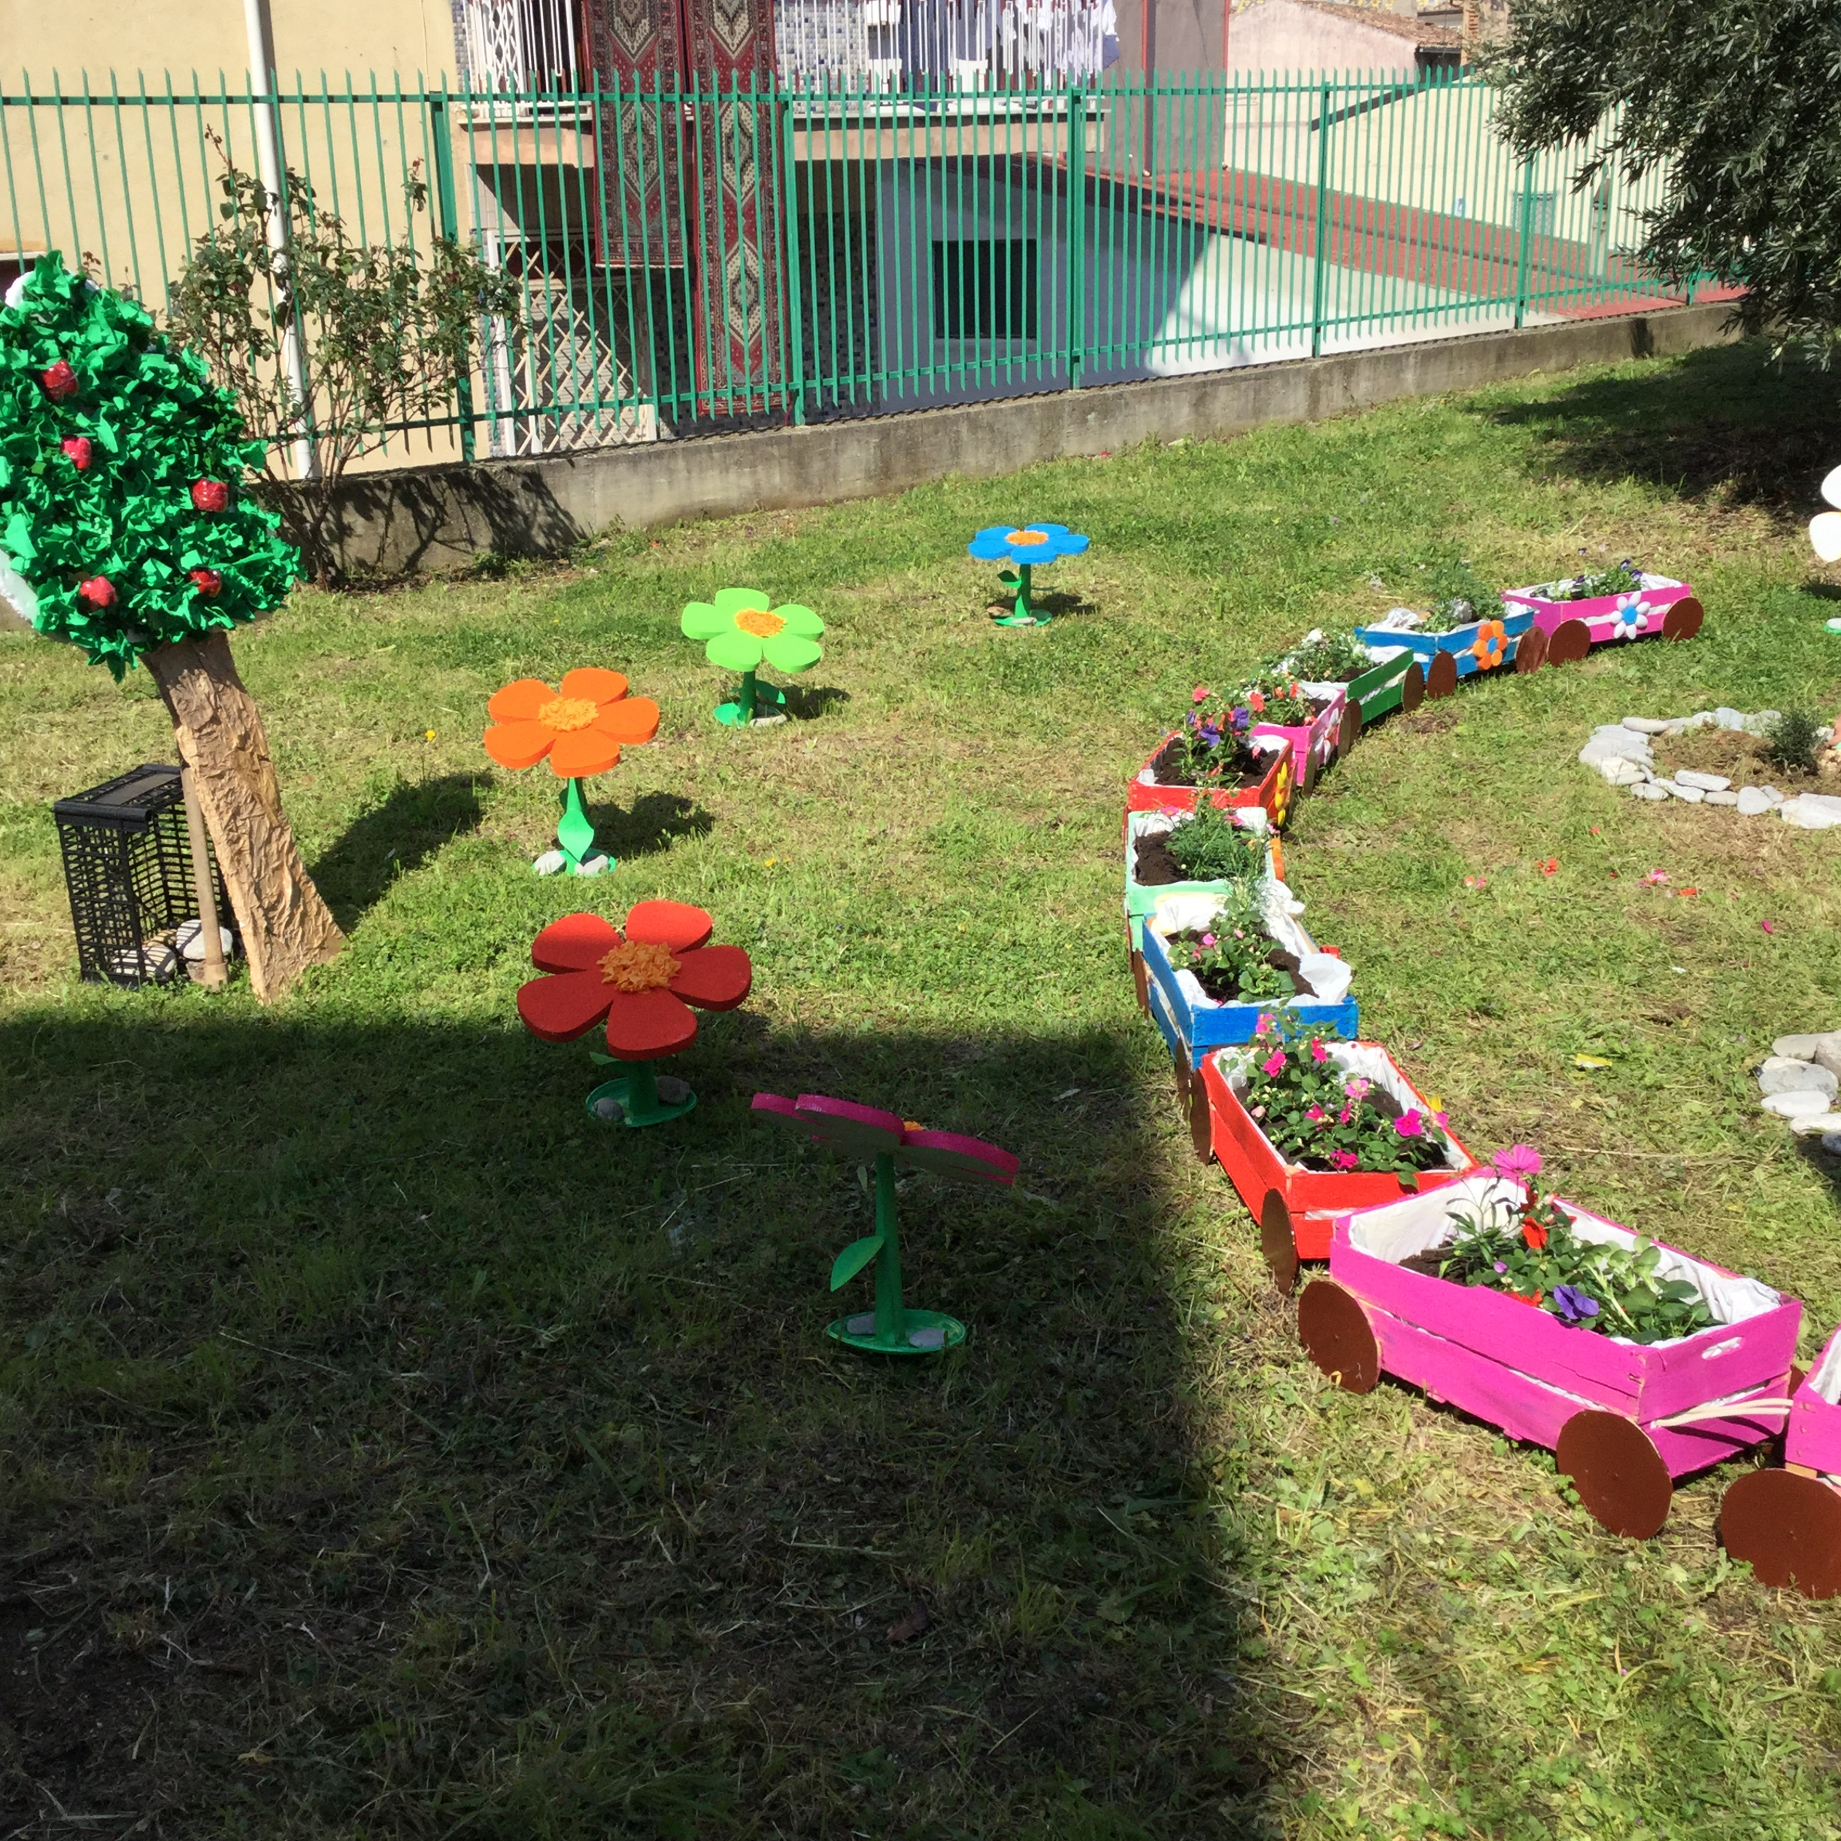
Scuola infanzia Aldo Moro

Slide 3
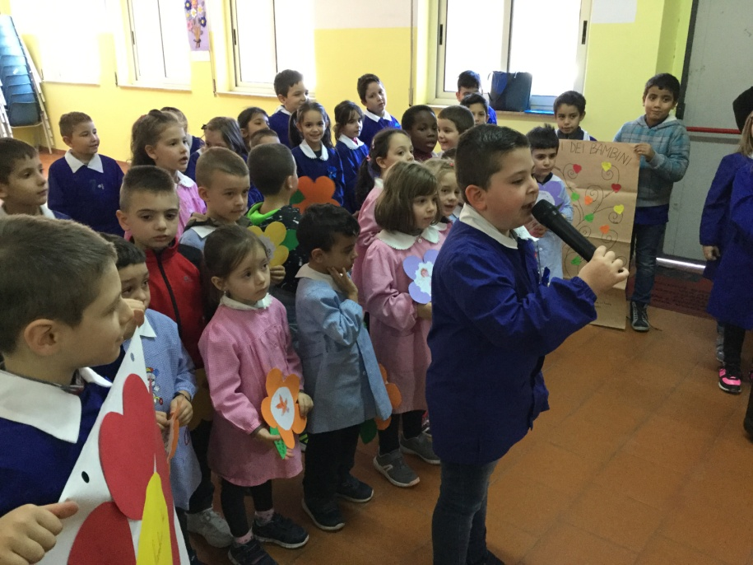
Scuola infanzia Aldo Moro
I bambini di cinque anni insieme alle classi 1^della scuola primaria hanno condiviso come momento di riflessione canti e poesie per diffondere a scuola la cultura dell’uguaglianza dei bambini.

Slide 4
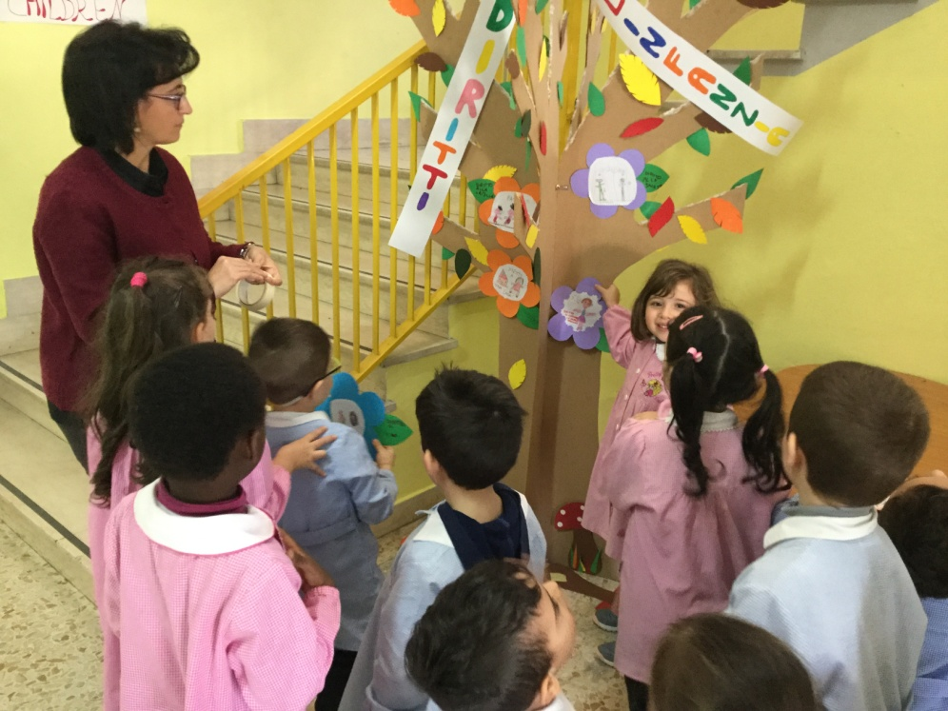
Scuola infanzia Aldo Moro

Slide 5
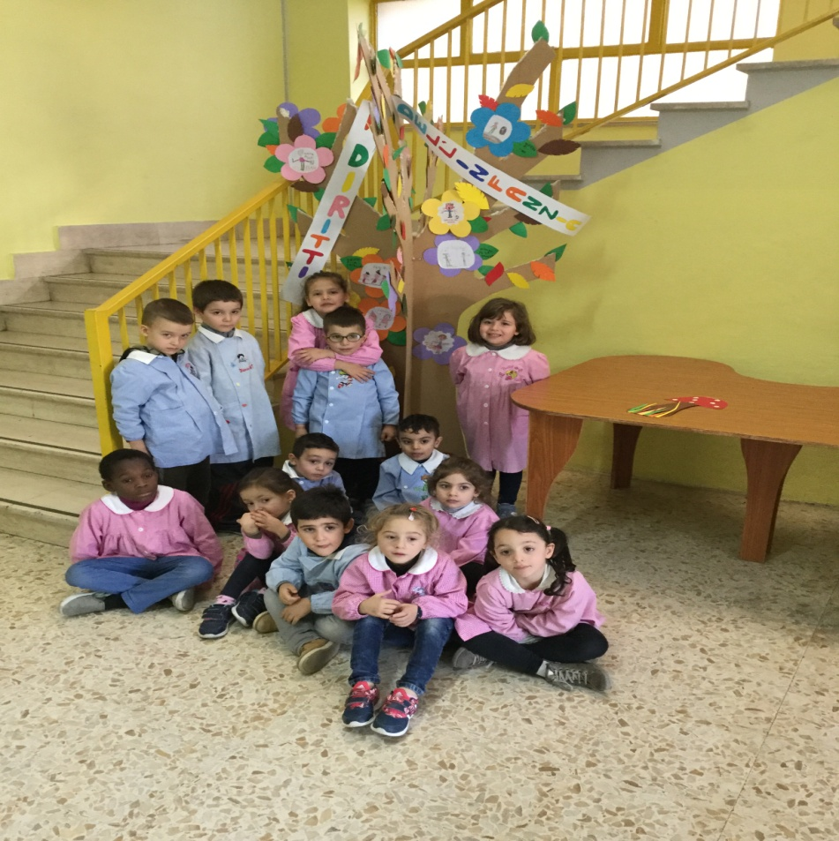
Scuola infanzia Aldo Moro

Slide 6
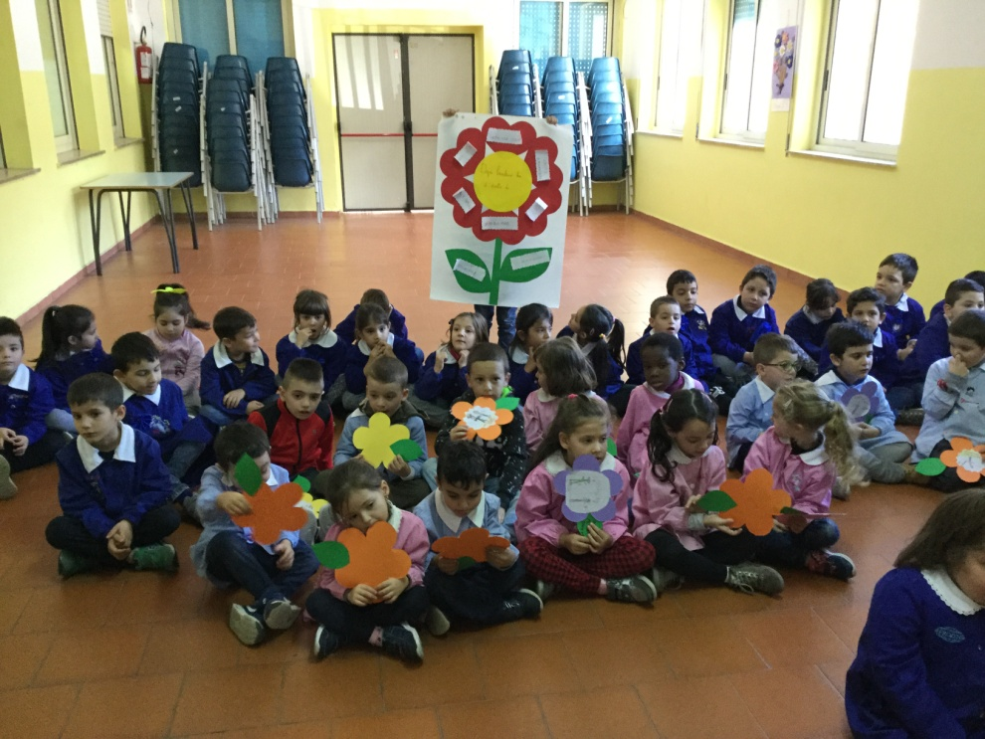
Scuola infanzia Aldo Moro

Slide 7
Scuola infanzia Aldo Moro

